Slide 1
BÀI GIẢNG
Môn: Mĩ thuật
Giáo viên: VŨ THỊ HÀI
Trường Tiểu học Đoàn Lập

Slide 4
Thứ Năm ngày 04 tháng 4 năm 2024
Mĩ thuật
Chủ đề 9: THẦY CÔ CỦA EM (tiết 4)

Slide 5
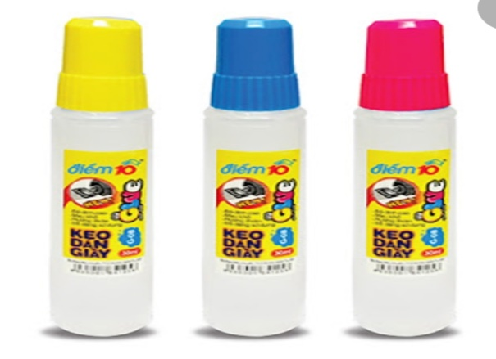
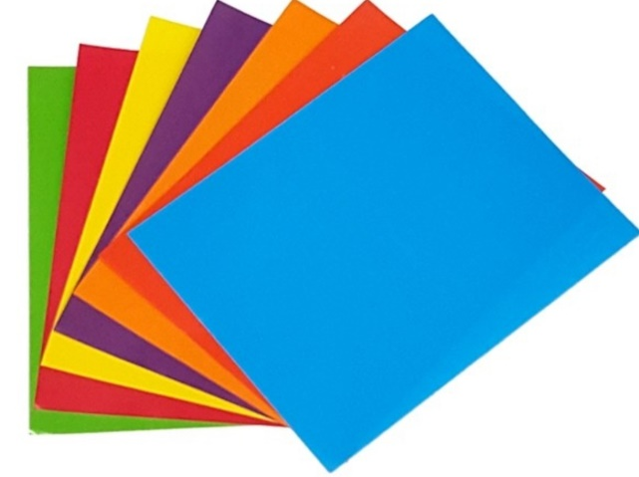
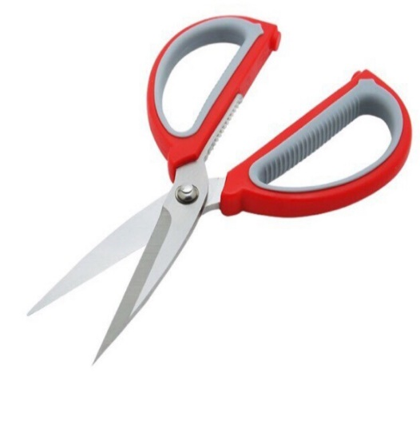
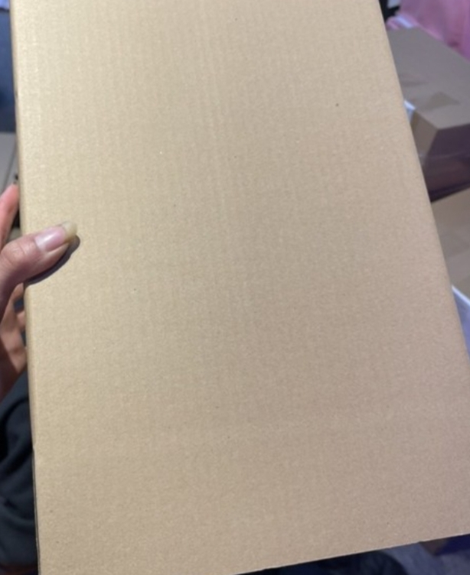
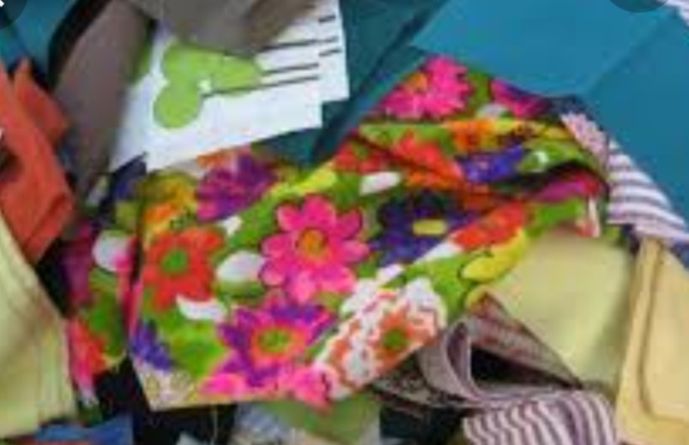
*Một số đồ dùng học tập
Keo dán
Giấy mầu
Kéo
Bìa cát tông
Một số vật dụng khác

Slide 6
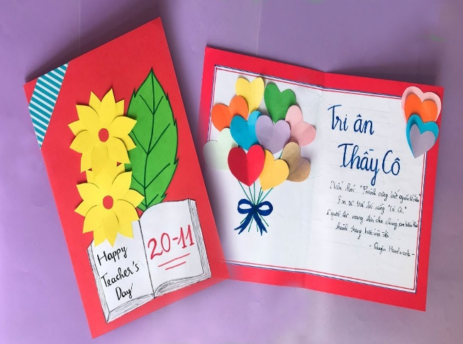
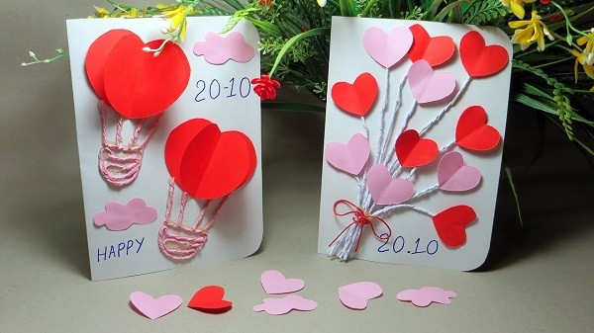

Slide 8
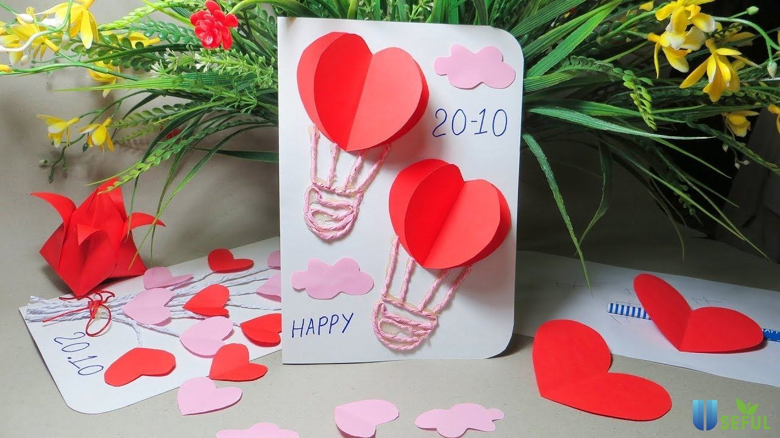

Slide 10
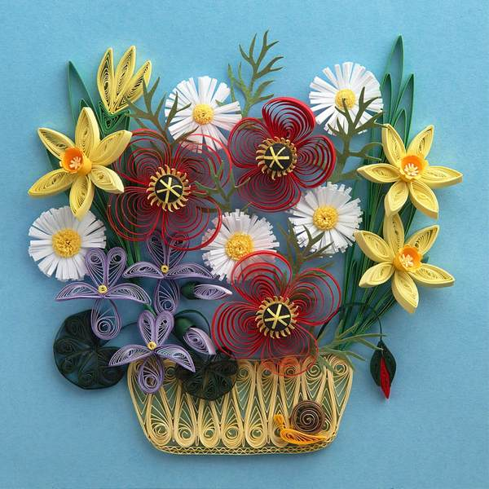
Mĩ thuật
CHỦ ĐỀ 9: THẦY CÔ CỦA EM ( tiết 4 )
Hoạt động 4: Vận dụng thiết kế một SPMT để tặng thầy cô :

Slide 12
Chúc các em chăm ngoan học giỏi!

